Slide 1
Simulation and Verification
吴志岗
2019.6.14

Slide 2
Bandgap
Serial Interface
DAC
Pixel Array
Row
Decoder
Cache Bank
Peripheral Readout
Serializer

Slide 3
各模块功能单独验证
像素单元
Serial interface
DAC
Bandgap
decoder
Cache bank

Slide 4
S0
Dio_FE_S0+MASK_EN+PULSE+RS_latch

Slide 5
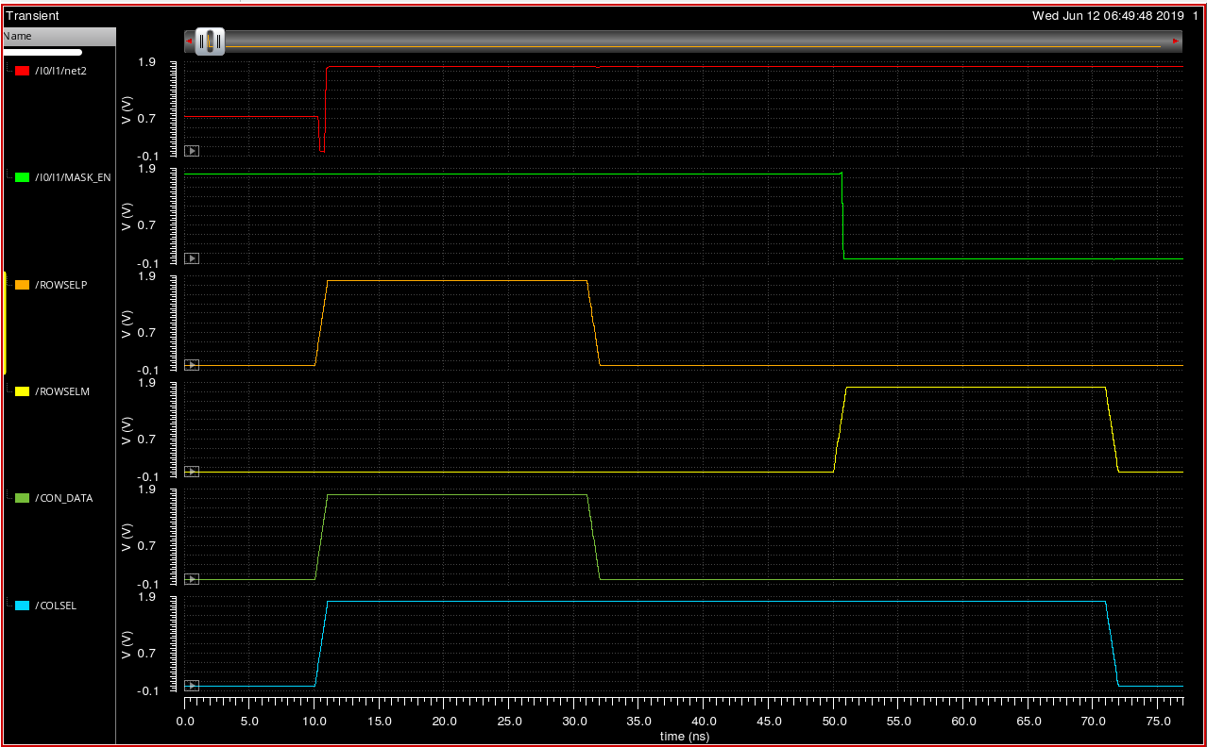
S0
MASK_EN
pulse_en
Dio_FE_S0+MASK_EN+PULSE+RS_latch
Mask_en

Slide 6
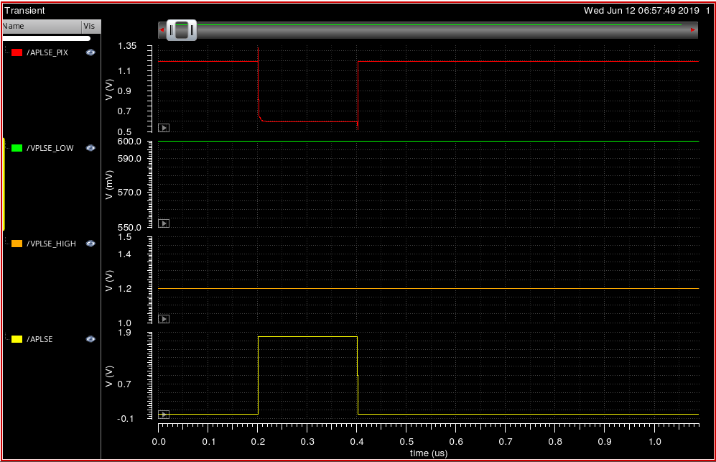
pulse
OUT

Slide 7
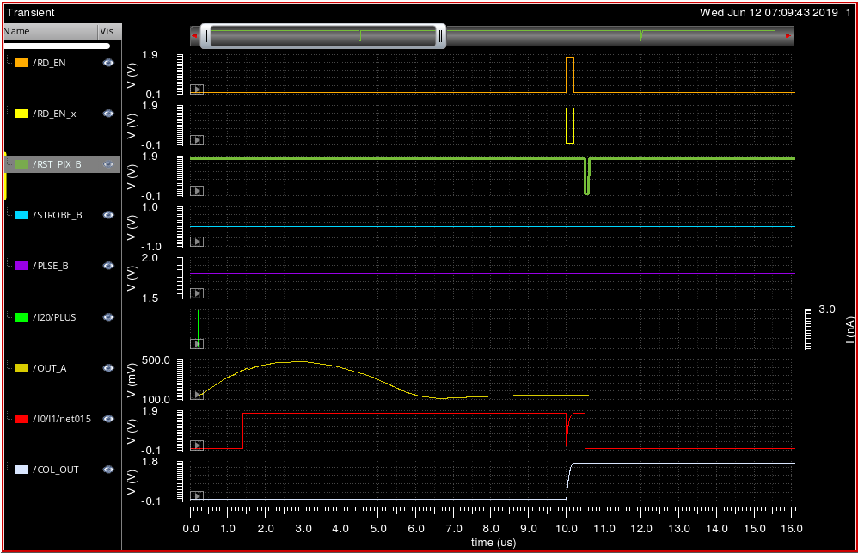

Slide 8
S1
Dio_FE_S0+MASK_EN_s+PULSE+DFF

Slide 9
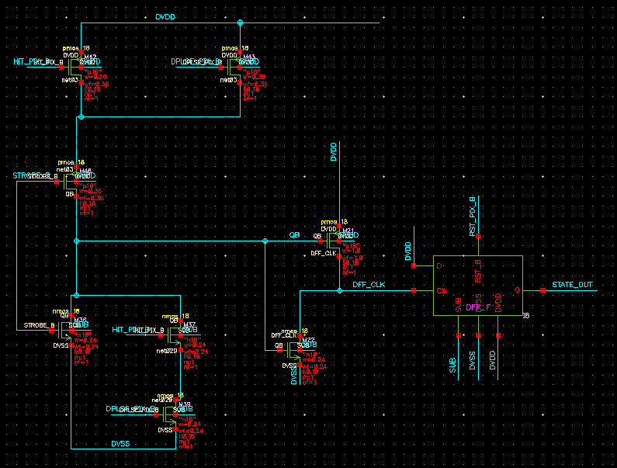
DVSS

Slide 10
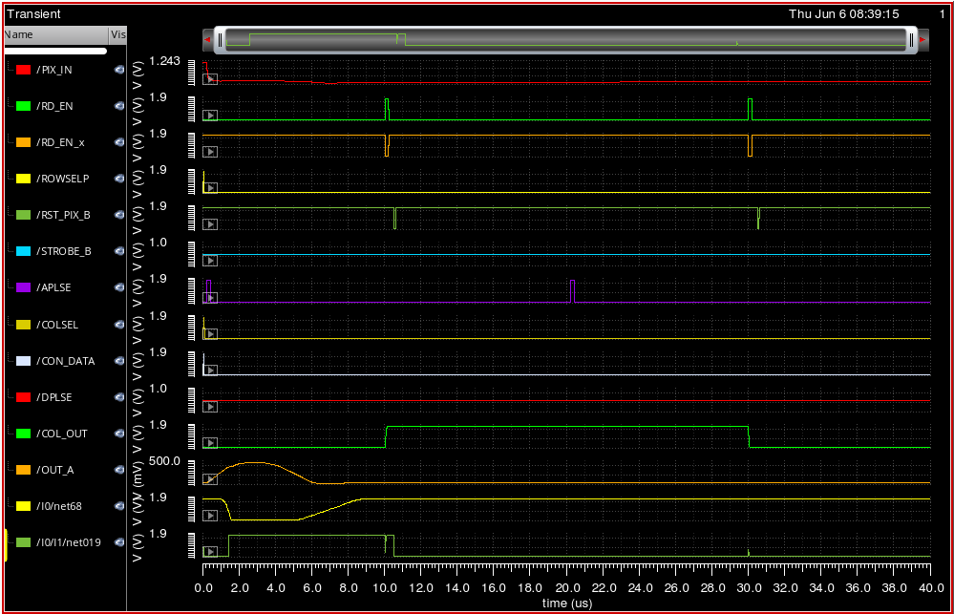

Slide 11
S2+S3
Dio_FE_S0+MASK_EN_s+PUSLE+RS_latch_s
Dio_FE_S3+MASK_EN+PULSE+RS_latch

Slide 12
Serial Interface
LOAD SCK SDI
SDO SCK_O REG<199:0>
时钟上升沿取样
SDI
SDO
Load上升沿输出
0
199

Slide 13
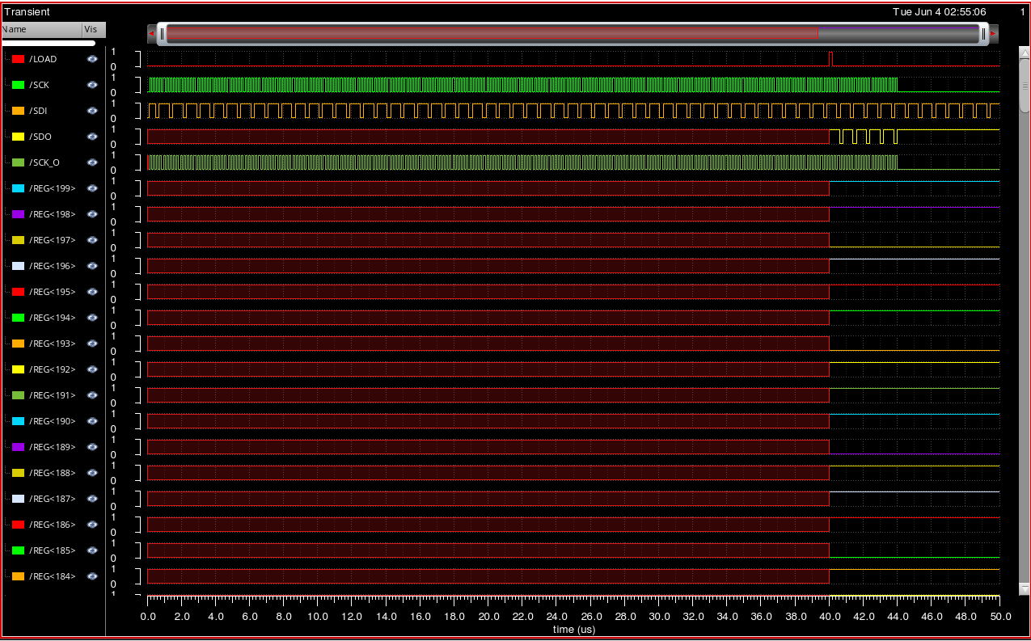

Slide 14
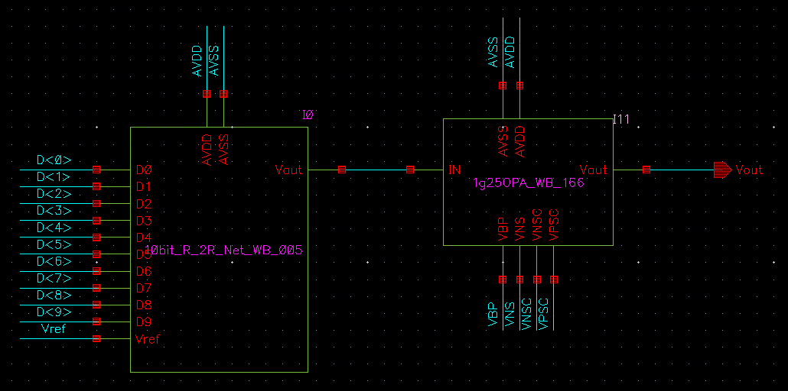
Voltage DAC
$$A_{v}=1+\frac{8.8K}{40K}=1.22$$
为什么增益不是1？
基本单元

Slide 15
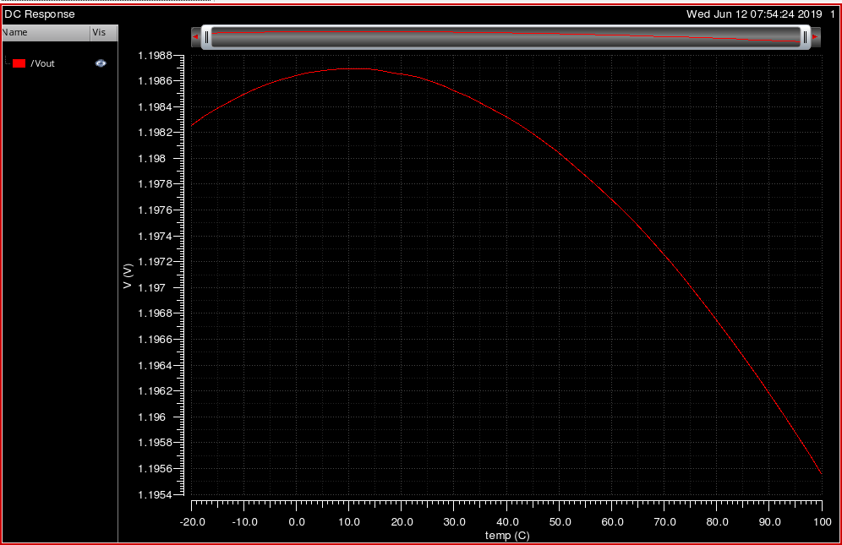
BGP_npn

Slide 16
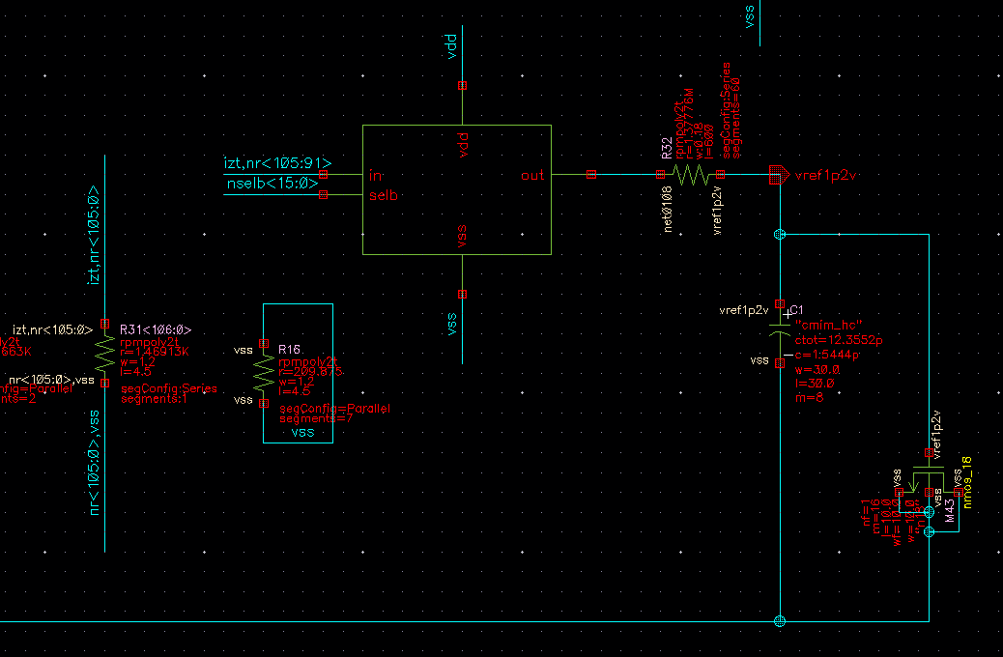
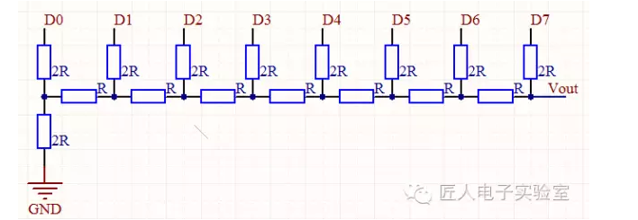
BGP_npn
Bandgap需要输入buffer以驱动DAC
Bandgap输出阻抗~1MΩ
DAC的输入阻抗~100KΩ

Slide 17
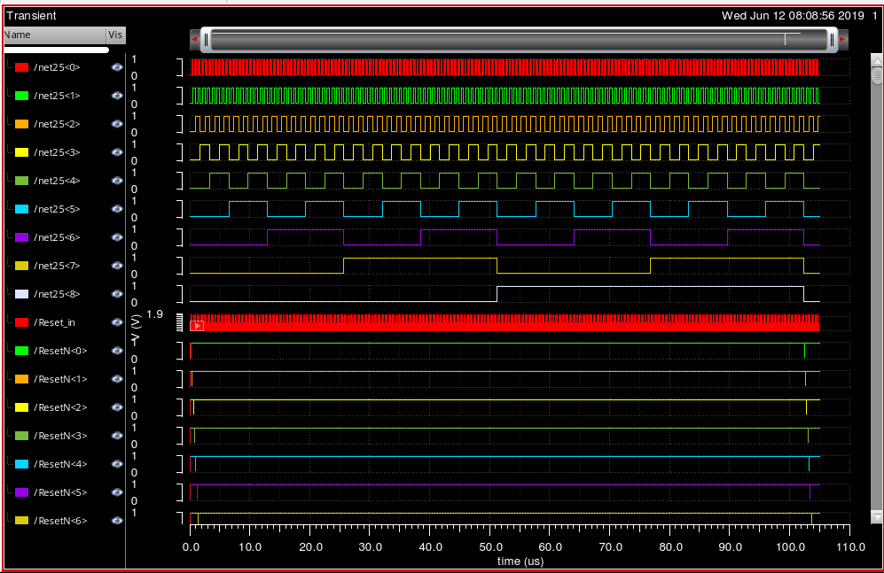
decoder
512 Row decoder
3X 3_8_decoder

Slide 18
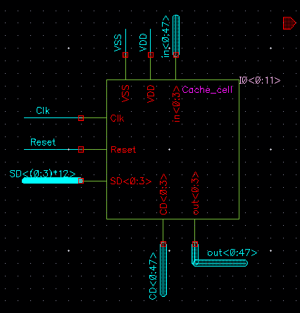
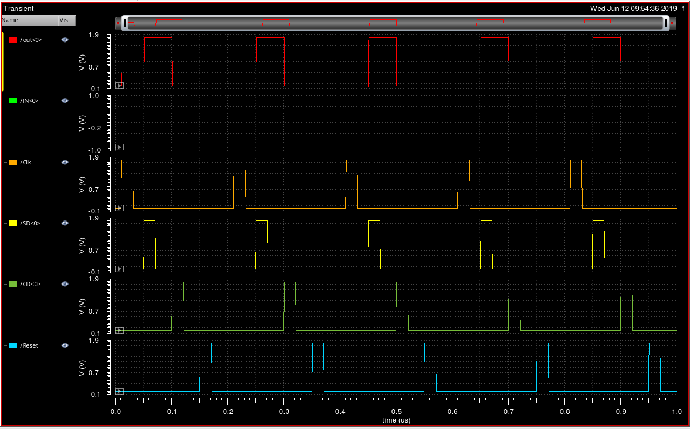
Cache bank

Slide 19
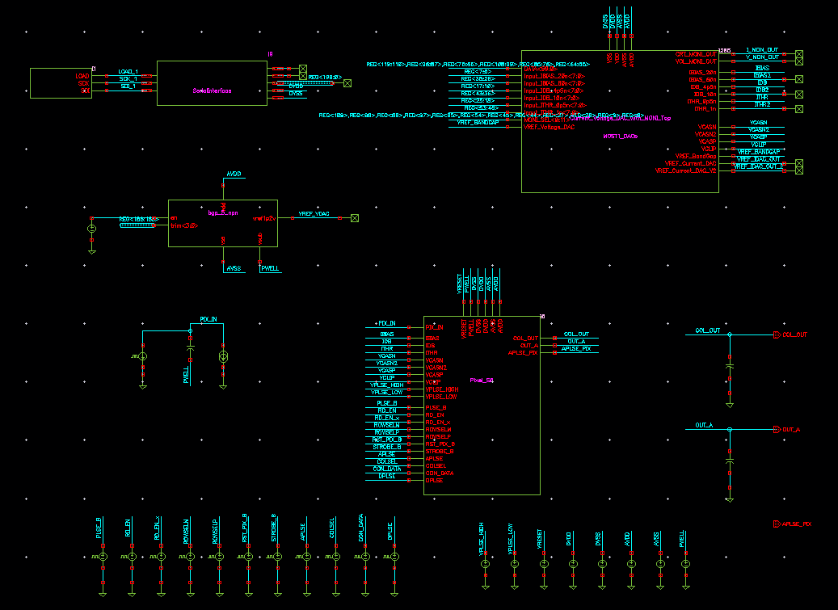
联合仿真（单个像素）

Slide 20
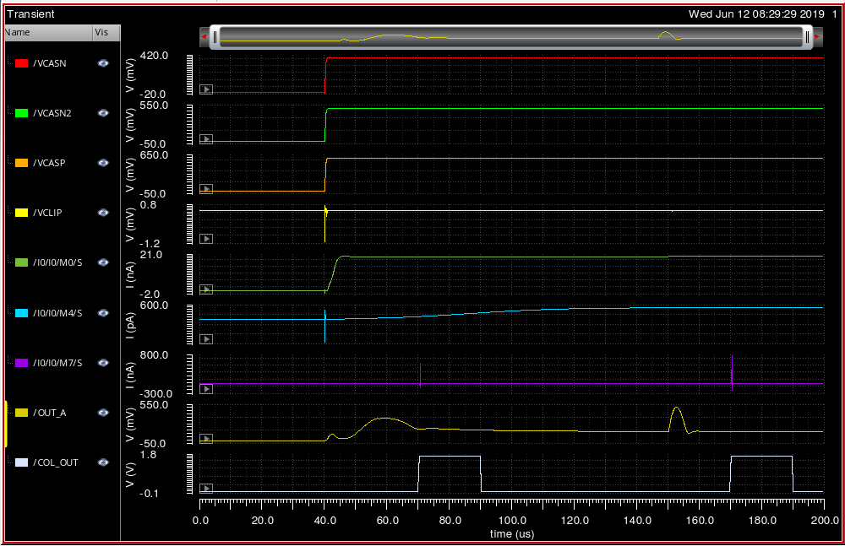
0.5nA→80us, 80us/pixel*512*48*4=8s(未考虑寄生电容)

Slide 21
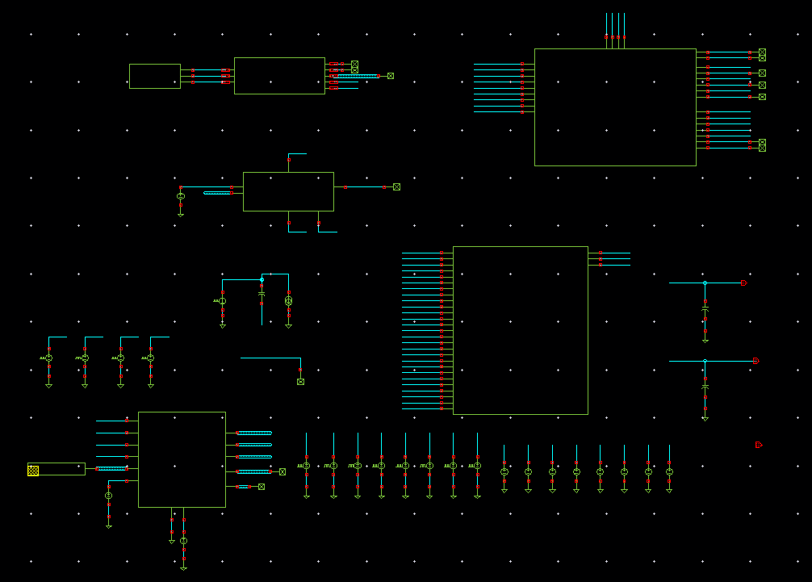
联合仿真（一列四个像素）

Slide 22
